Slide 1


Kĩ thuật
Tiết 12: Sử dụng điện thoại

Slide 2

Tình huống
Khởi
động
Bố Nam đi công tác xa nhà, phải mấy tháng bố mới về một lần. Tối nay, Nam rất nhớ bố muốn khoe với bố về việc làm tốt chiều nay.
Theo em, có cách nào để bạn Nam có thể kể với bố việc làm tốt đó?

Slide 3

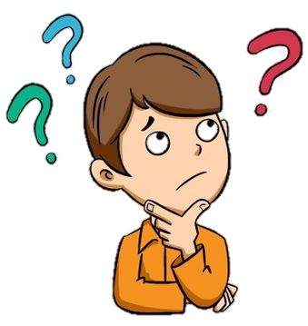
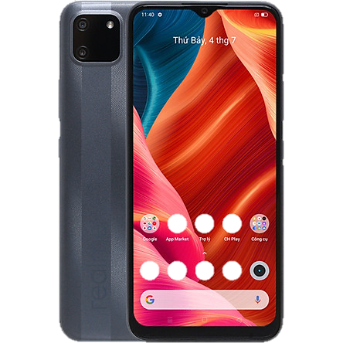
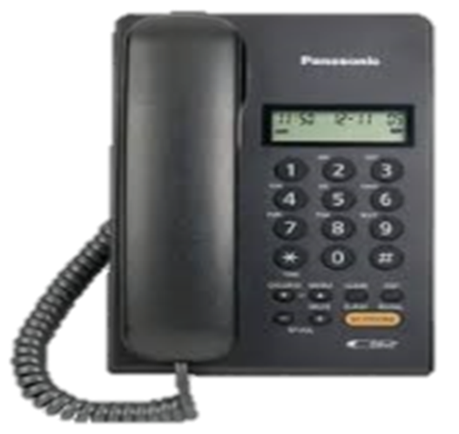
Quan sát hình ảnh và nêu tác dụng của điện thoại, các bộ phận cơ bản của điện thoại.

Slide 4
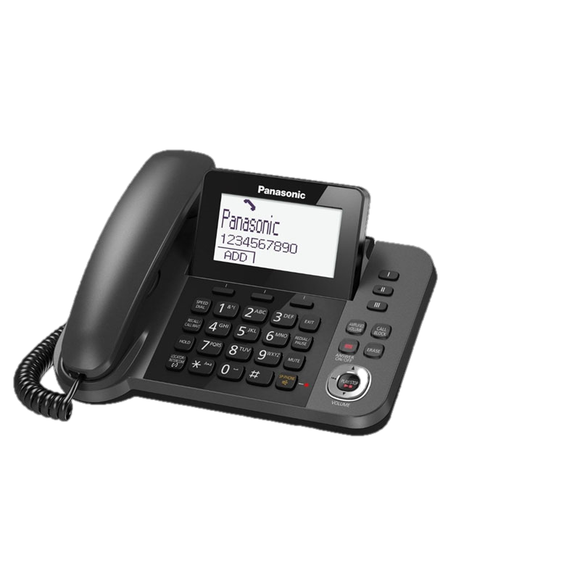
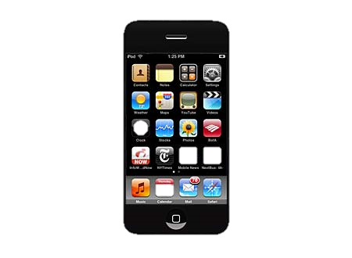
1. Tác dụng điện thoại
- Điện thoại là một phương tiện giúp liên lạc nghe – nói giữa hai người khi họ ở xa nhau.
Có 2 loại điện thoại
Điện thoại cố định (Để bàn)
Điện thoại di động

Slide 5

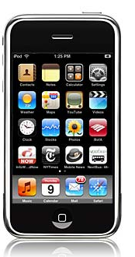
Nhắn tin
Xem ngày, giờ
Kết nối mạng internet để tìm kiếm thông tin
Giải trí
……

Slide 6

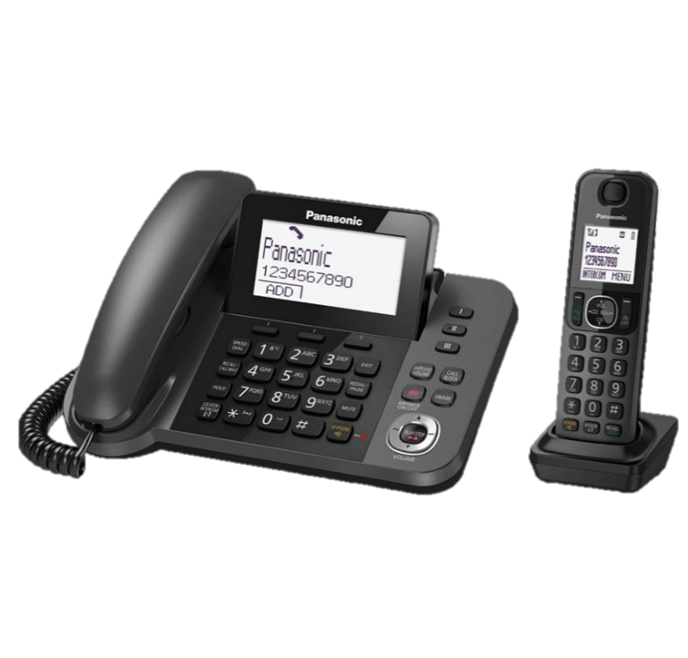
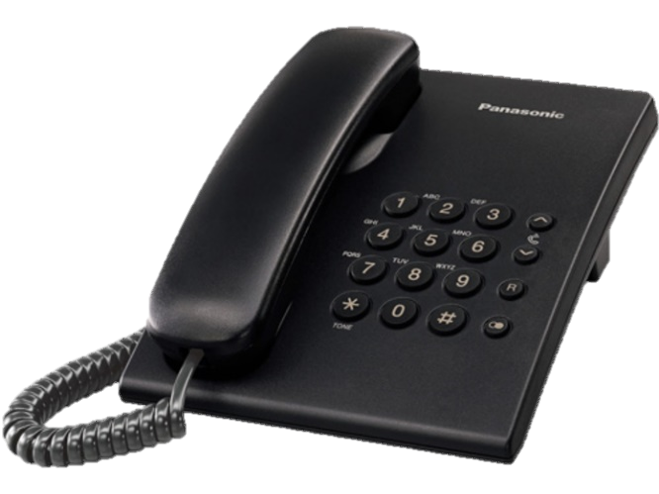
2. Bộ phận cơ bản điện thoại
loa
loa
phím số
phím số
micro
micro
Các bộ phận chính điện thoại để bàn

Slide 7
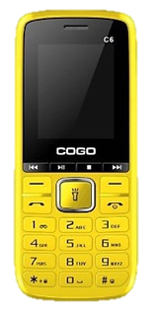
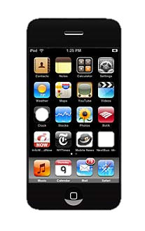
loa
màn hình cảm ứng
phím số
micro
Các bộ phận chính điện thoại di động

Slide 8
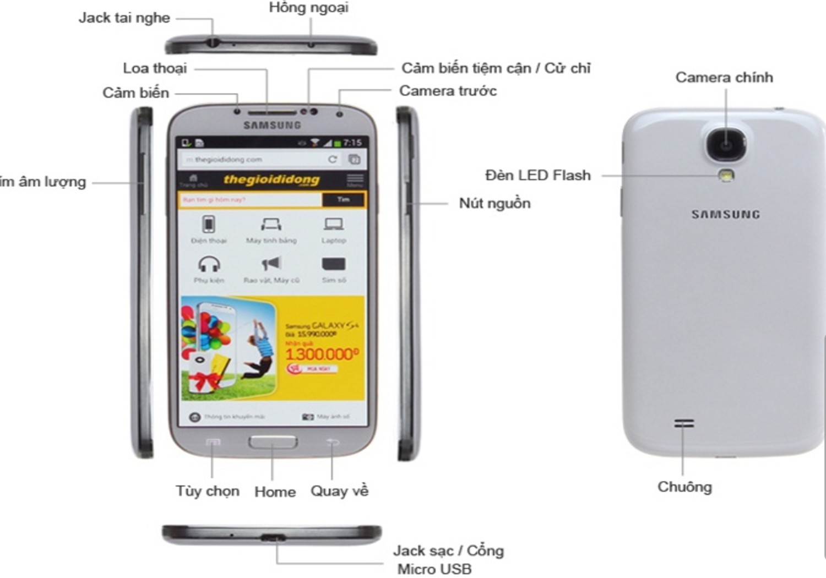

Slide 9
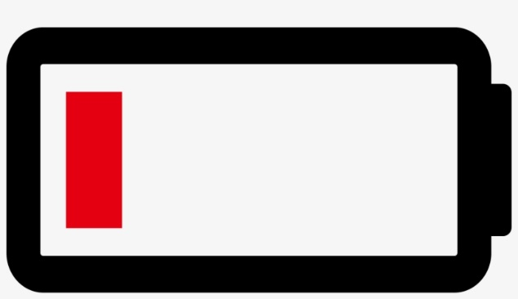





3. Các biểu tượng trạng thái và chức năng hoạt động của điện thoại
Chế độ rung tắt âm thanh
Pin đầy
Chế độ tắt âm thanh
Chế độ trên máy bay
Pin yếu
Đang sạc pin

Slide 10






Đang thực hiện cuộc gọi
Có cuộc gọi nhỡ
Có tin nhắn mới
Chấp nhận cuộc gọi
Kết nối mạng Wifi
Từ chối cuộc gọi

Slide 11
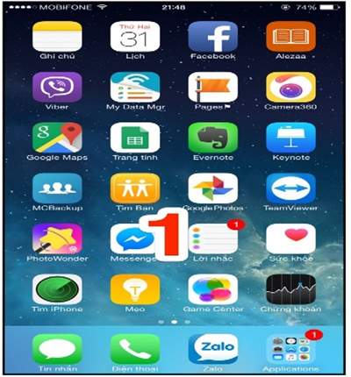

Slide 12
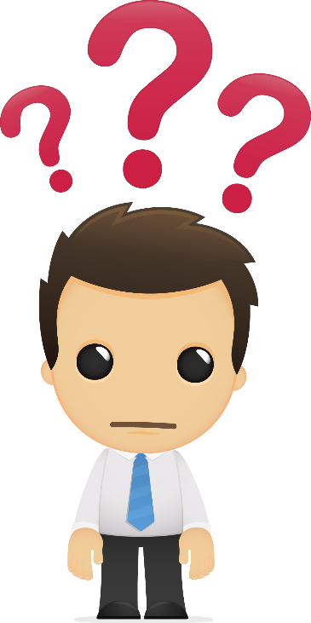
4. Các số điện thoại cần nhớ
Liệt kê một vài số điện thoại của người thân mà em nhớ!
- Số điện thoại người thân trong gia đình như số điện thoại của bố, mẹ, ông, bà, …. (nên nhớ được từ 2 số điện thoại trở lên).

Slide 13
- Một số số điện thoại khẩn cấp:
Tổng đài điện thoại quốc gia bảo vệ trẻ em
Gọi công an hoặc cảnh sát khi có việc liên quan đến an ninh trật tự
Gọi cơ quan phòng cháy chữa cháy, cứu hộ cứu nạn
Gọi cấp cứu về y tế

Slide 14

5. Thực hành gọi điện với các tình huống giả định
Trò chơi
Đóng vai

Slide 15
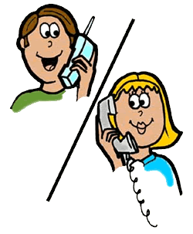
Tình huống 1: Gọi điện hỏi thăm sức khỏe ông bà hoặc bạn bè…
Tình huống 2: Trả lời cuộc gọi đến từ số điện thoại lạ
Tình huống 3: Gọi điện đến tổng đài 111 khi cần tư vấn hoặc tố giác hành vi xâm hại trẻ em

